Slide 1








Slide 2

Quản lý nguồn nhân lực (HRM hoặc HR) là quản lý nguồn lực con người. Nó được thiết kế để tối đa hóa hiệu suất của nhân viên để phục vụ các mục tiêu chiến lược của chủ doanh nghiệp.

Slide 3

Nguồn nhân lực chủ yếu quan tâm đến việc quản lý người trong các tổ chức, tập trung vào các chính sách, các hệ thống và các quan hệ lao động, nghĩa là cân bằng những thực tiễn của tổ chức với những yêu cầu phát sinh từ thương lượng tập thể và từ những điều luật của chính phủ

Slide 4

Các phòng ban nhân sự có trách nhiệm:
giám sát thiết kế phúc lợi-nhân sự
tuyển dụng nhân viên
đào tạo và phát triển
đánh giá và khen thưởng (ví dụ: quản lý các hệ thống trả lương và lợi ích).

Slide 5
Các công ty y tế thiết kế lợi ích cho nhân viên:
Một cuộc điều tra năm 2016 do Trường Kinh doanh Harvard thực hiện cho thấy sau bảo hiểm sức khoẻ, nhân viên đặt giá trị cao nhất vào các khoản lợi ích mà có chi phí tương đối thấp đối với người sử dụng lao động, chẳng hạn như giờ làm việc linh hoạt, thời gian nghỉ phép được trả lương nhiều hơn, và các lựa chọn làm việc ở nhà.
Hơn nữa, người ta thấy rằng những lợi ích này thậm chí còn được đánh giá cao hơn so với lương cao đối với một số người tìm việc được các khoản thanh toán cao hơn.
Cuộc khảo sát cũng cho thấy rằng 80% nhân viên sẽ chọn lợi ích bổ sung hơn là tăng lương.

Slide 6
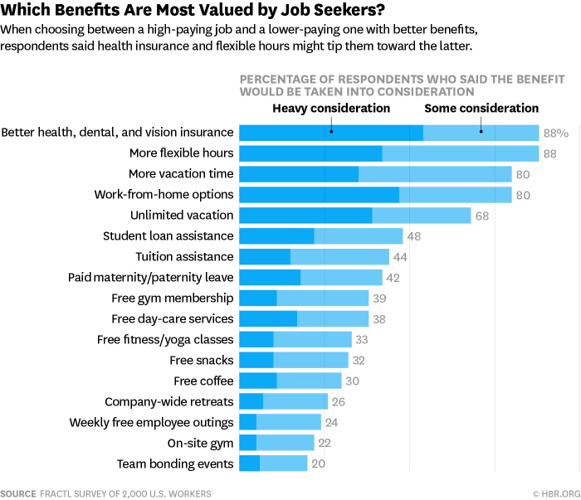

Slide 7
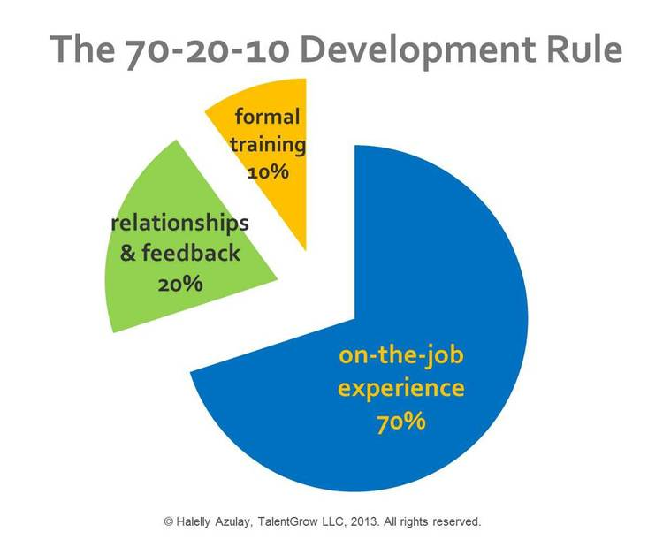
Nhóm HRM có trách nhiệm đào tạo giúp nhân viên học hỏi kiến ​​thức hoặc kỹ năng cụ thể để cải thiện hiệu suất trong vai trò hiện tại của họ.
Sự phát triển ngày càng mở rộng và tập trung vào sự tăng trưởng của nhân viên và hiệu suất trong tương lai chứ không phải là vai trò công việc ngay lập tức.

Slide 8
Tại sao bạn cần chương trình đào tạo và phát triển nhân viên có ảnh hưởng cao?
Các chương trình đào tạo và phát triển tốt giúp bạn giữ đúng người và tăng lợi nhuận.
Vì cuộc chiến cho những tài năng hàng đầu trở nên cạnh tranh hơn, các chương trình đào tạo và phát triển nhân viên quan trọng hơn bao giờ hết.
Việc thuê nhân tài hàng đầu cần có thời gian và tiền bạc và cách bạn tham gia và phát triển tài năng đó sẽ ảnh hưởng đến việc duy trì và tăng trưởng kinh doanh.
Và nó không chỉ là duy trì. Chương trình đào tạo nhân viên và phát triển trực tiếp ảnh hưởng đến lợi nhuận của bạn.

Slide 9
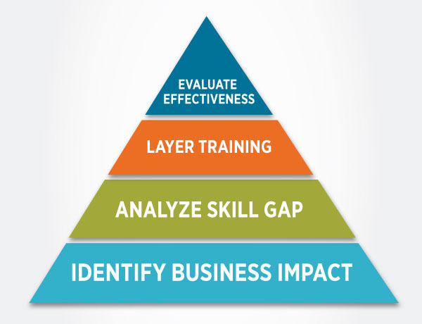
Xác định tác động kinh doanh: Thiết kế và phát triển đào tạo của bạn để đáp ứng các mục tiêu chung của công ty.
Phân tích khoảng cách kỹ năng: Tìm hiểu những khoảng cách giữa kỹ năng hiện tại và kỹ năng lý tưởng của nhân viên
Các phương pháp đào tạo theo tầng lớp:
Các chương trình đào tạo hiệu quả nhất
sử dụng theo tầng lớp, các hoạt động học tập bền vững để cải thiện hiệu suất
theo thời gian.

Slide 10
Đánh giá hiệu quả và duy trì lợi nhuận:
Sự cần thiết được đào tạo và hỗ trợ của nhân viên không kết thúc khi họ trở lại làm việc. Trên thực tế, sự hỗ trợ liên tục sẽ phát huy đào tạo ban đầu. Các mục tiêu học tập có thể đo lường là nền tảng để bạn đánh giá tác động của sáng kiến.

Slide 11
Ưu điểm và lợi ích của đào tạo nhân viên có ảnh hưởng cao
Các công ty hàng đầu đầu tư vào các chương trình đào tạo vì họ biết rằng đầu tư sẽ có lợi cho cá nhân và tổ chức.
Đây là vài ví dụ:
Tổ chức * Tăng trưởng lợi nhuận * Giảm doanh thu của nhân viên
* Nguồn nhân tài kế nhiệm sâu rộng hơn
Cá nhân * Gia tăng động lực của nhân viên * Cải thiện sự tham gia
* Cải thiện tốc độ nâng cao năng lực

Slide 12
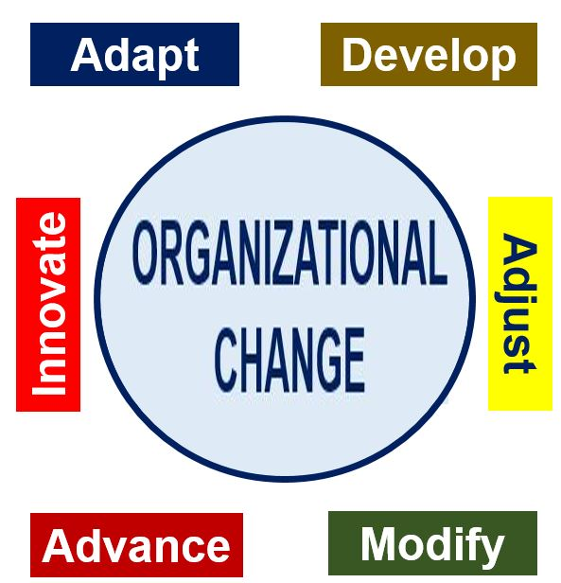
Nhân sự cũng quan tâm đến chính sự thay đổi của tổ chức

Slide 13


Slide 14

Sự đồng tình ủng hộ của nhân viên đối với sự thay đổi của tổ chức là điều cần thiết cho sự thành công của sự thay đổi đó.

Slide 15
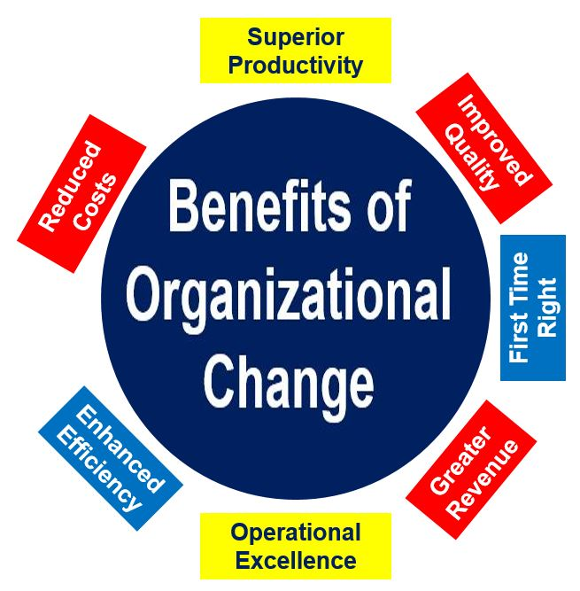

Slide 16

Nguồn nhân lực tập trung vào việc tối đa hóa năng suất của nhân viên

Slide 17

Nhân viên ở tuyến đầu của chăm sóc người bệnh thường có “cảm nhận" thực sự về nhu cầu của người bệnh và khả năng của tổ chức để đáp ứng những nhu cầu đó. Những nhân viên mà tin rằng những nhà quản trị nhân sự đang lắng nghe ý tưởng của họ, và thậm chí hành động theo họ thì sẽ cảm thấy có giá trị hơn và tiếp tục là một nhân viên trung thành.
Lắng nghe và phản hồi với nhân viên là một chức năng quan trọng của quản trị nhân sự

Slide 18

Các nhà lãnh đạo nguồn nhân lực làm việc với Giám đốc điều hành trong việc xác định văn hoá tổ chức.
Văn hoá bao gồm các giá trị và hành vi đóng góp vào môi trường xã hội và tâm lý độc đáo của một tổ chức. Một khi nền văn hoá được xác định, lãnh đạo nhân sự hành động để giảng dạy cho nhân viên về văn hoá doanh nghiệp mong muốn là gì và mong muốn họ hành động theo.

Slide 19

Sau khi đội ngũ nhân sự tuyển dụng và đào tạo nhân viên chất lượng, họ phải đảm bảo môi trường làm việc bình đẳng, an toàn và công bằng
Việc chăm sóc và tu dưỡng nguồn nhân lực cần phải xem xét ít nhất các chủ đề sau đây - các chủ đề thường được coi là các chương trình chính thức tại nơi làm việc.
Quản lý sự đa dạng hóa
Đối phó với ma túy tại nơi làm việc
Các chương trình trợ giúp nhân viên

Slide 20

Môi trường làm việc - tiếp tục –
Nhân tố con người: Các điều kiện an toàn ở nơi làm việc
Xử lý HIV / AIDS tại nơi làm việc
Sức khoẻ cá nhân
Ngăn chặn bạo lực tại nơi làm việc
Đảm bảo an toàn tại nơi làm việc
Hỗ trợ tinh thần tại nơi làm việc

Slide 21

Quản lý nhân sự thành công cung cấp cơ hội cho nhân viên của họ để đạt được một sự cân bằng hợp lý giữa cuộc sống làm việc và cuộc sống gia đình.
Các công ty thành công thuê những nhà quản lý nhân sự mà đề cao giá trị của sự cân bằng này.

Slide 22


Slide 23
Các ý chính
Các nhà quản lý nhân sự làm việc với quản trị viên để tạo ra một văn hoá tổ chức
Quản lý nguồn nhân lực thành công là trách nhiệm của mọi nhà quản lý, không chỉ riêng bộ phận nhân sự.
Bộ phận nhân sự có trách nhiệm quản lý các chức năng về nguồn nhân lực như sau:
giám sát thiết kế phúc lợi-nhân sự
tuyển dụng nhân viên
đào tạo và phát triển
đánh giá và khen thưởng (ví dụ: quản lý các hệ thống trả lương và lợi ích).
Liên tục phát triển và đào tạo nhân viên là việc rất quan trọng đối với hiệu quả của tổ chức
Người lao động thường coi trọng giá trị của những lợi ích có chi phí thấp đối với người tuyển dụng, ví dụ như giờ giấc linh híoạt, được trả thêm công cho thời gian nghỉ phép, hoặc có lựa chọn được làm việc tại nhà.

